Slide 1
Цифровой прорыв 2022
Задача прогнозирования оттока клиентов
Участница: Садиех Сабрина, 20 лет,
город Петрозаводск,
Петрозаводский государственный университет

Slide 2
Содержание презентации:
Шаги проделанной работы с предоставленным набором данных
Достигнутые результаты
Преимущества подхода к решению соревнования

Slide 3
Шаги проделанной работы с предоставленным набором данных
Анализ качества данных (дубликаты, пропуски, достаточность регистрации)
Анализ возможных признаков по логам к доменам конкурентов и запросам в компанию
Генерация признаков на основе разведывательного анализа данных
Визуализация распределений по целевым группам

Slide 4
Преимущества подхода к решению соревнования

Slide 5
Проблема: Участие в хакатоне подкреплено желанием многих занять призовое место, из чего следуют:
использование вычислительно-сложных моделей
пониженное внимание к анализу и генерации признаков
Моё решение:
Системный подход с глубоким анализом паттернов клиентов на доступных данных.

Slide 6
Модель
Комбинация алгоритмов upsampling SMOTE и downsampling Tomeklinks для устранения проблемы дисбаланса классов в данных.
Предсказание на основе Random Forest Classifier — классификатора на основе деревьев решений.

Slide 7
Подход к выбору модели
Тестирование разных видов ресемплирования и выбор лучшего
Тестирование и обучение интерпретируемых моделей для избегания переобучения
Проеведения анализа последних моделей перед лидербордом на независимом от ресемплирования наборе данных.
Не успела в силу ограниченности соревнования: выбрать лучшую комбинацию признаков

Slide 8
Преимущества модели
Устойчивость — скрытое тестирование позволяет оценить работу алгоритма максимально приближенно к полевым условиям
Возможность прогнозировать отток уже сейчас— убрана необходимость ожидания для обогащения набора данных целевыми наблюдениями (класса 1) естественным образом
Интерпретируемость — алгоритм Random Forest позволяет оценивать признаки, влияющие на предсказание, что может помочь при дальнейшем исследовании данных и признаков для улучшения алгоритма.

Slide 9
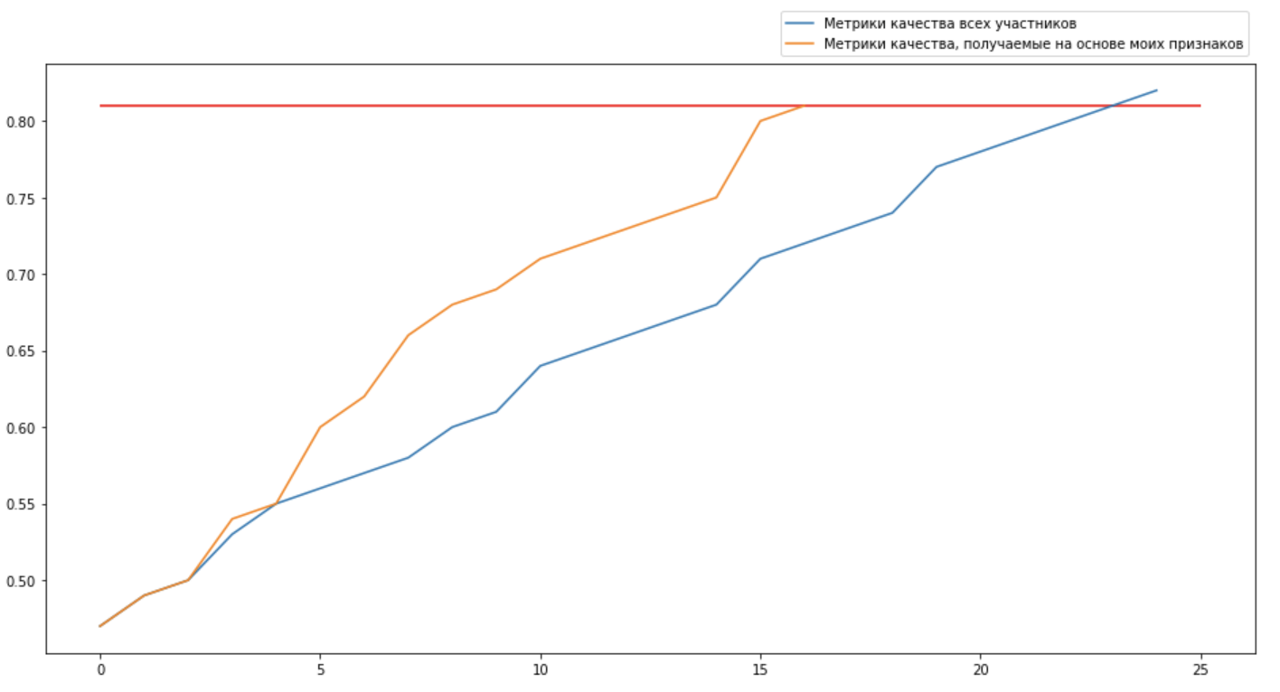
Результаты с точки зрения соревнования
1. Лучшая метрика в ходе соревнования на публичном наборе данных 0.81
2. Лучшее качество моделей обеспечивало топ-5 среди участников.
3. Среднее качество моделей позволяло входить в топ 15, и топ-20 в самом худшем случае
4. Метрика recall-score на скрытой части 0.79 перед отправкой решения

Slide 10
Благодарю за внимание!

